Slide 1
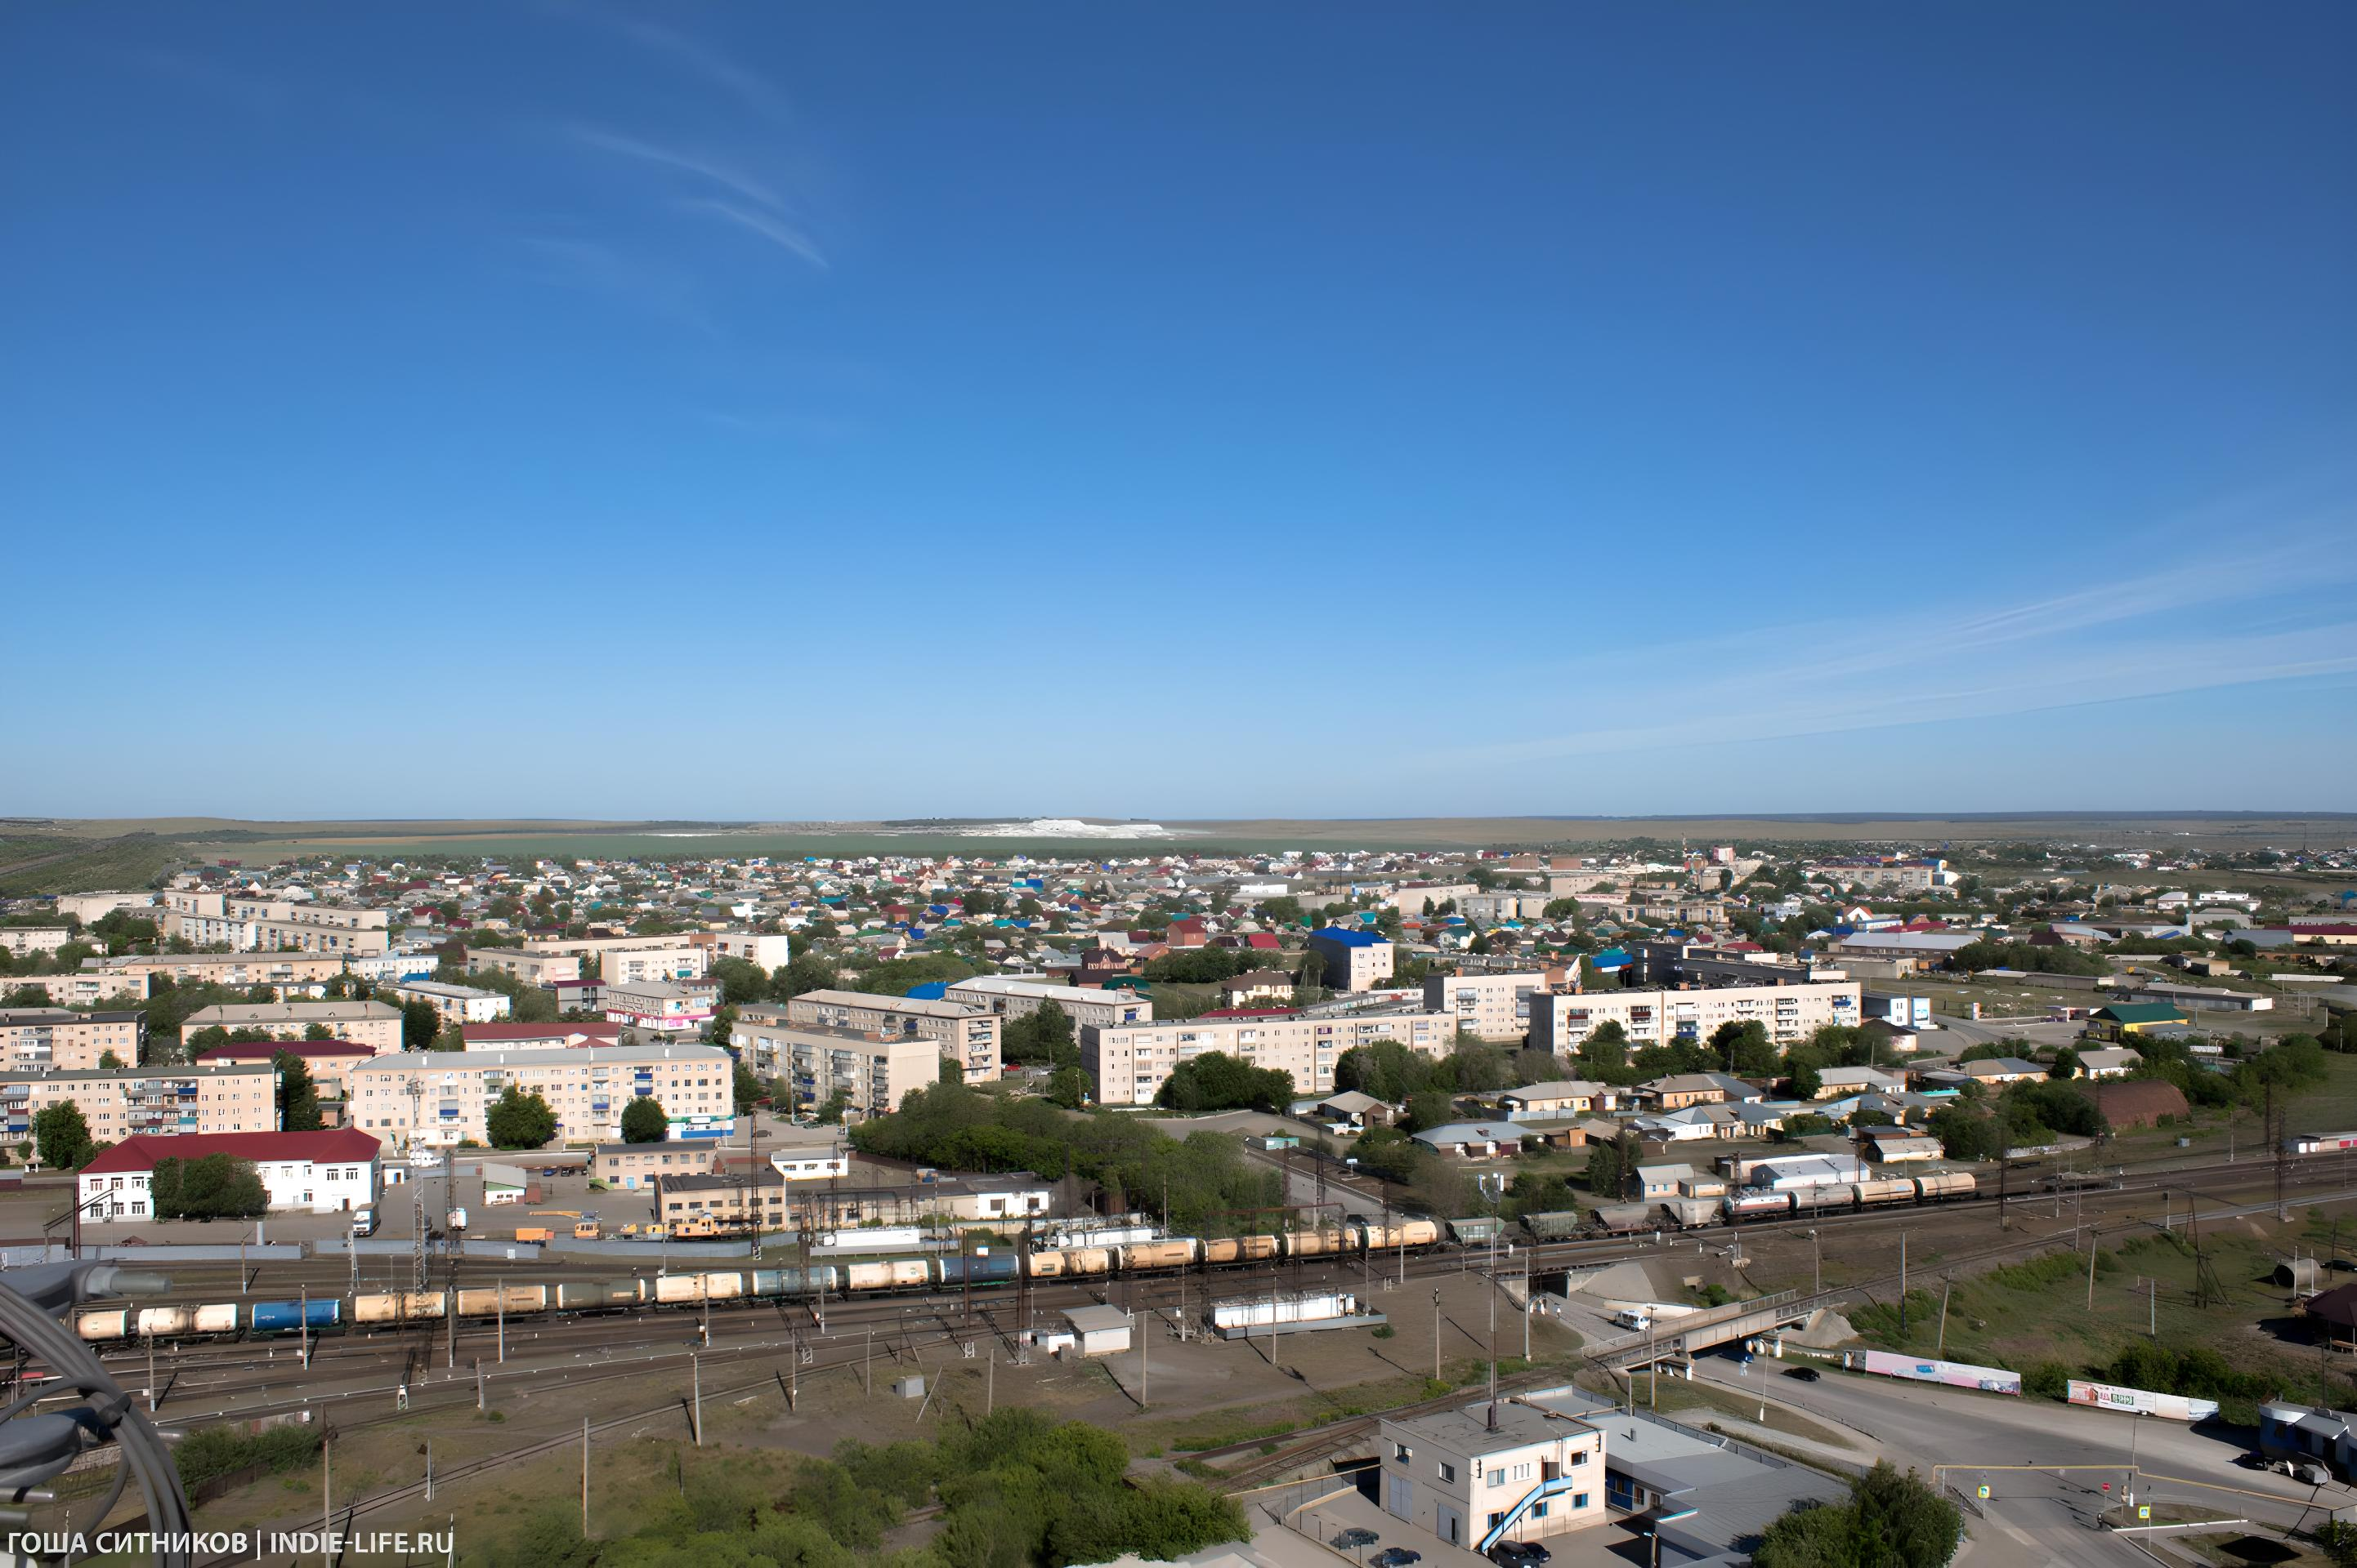


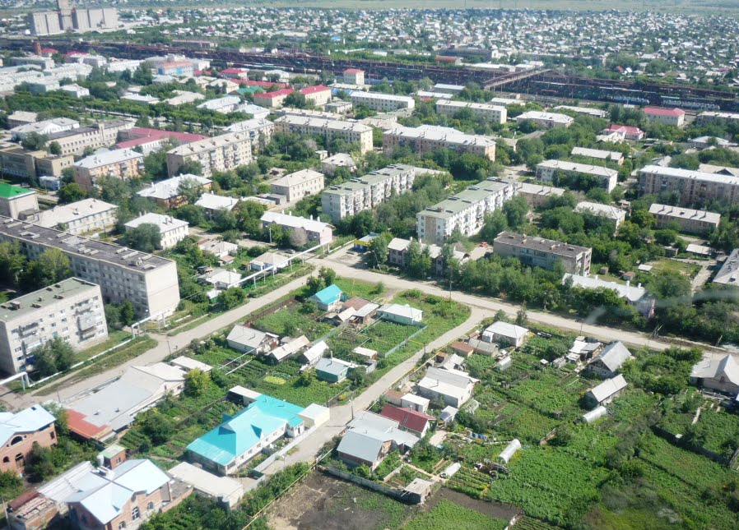
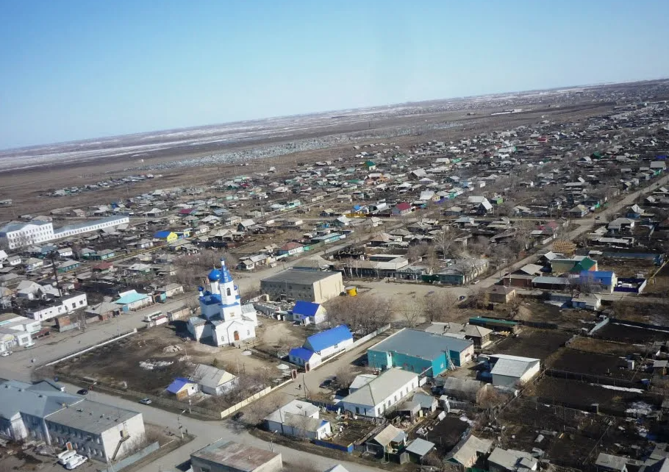
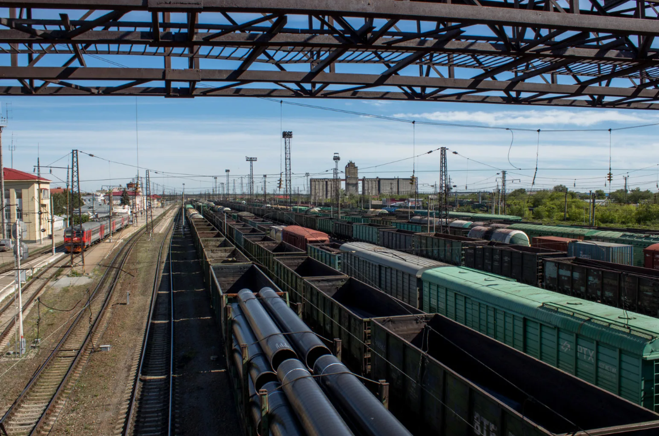
ЧЕЛЯБИНСКАЯ ОБЛАСТЬ
В РАМКЕ СЛЕДУЕТ РАЗМЕСТИТЬ ФОТО ВАШЕГО МУНИЦИПАЛИТЕТА
Основные показатели социально-экономического развития Карталинского муниципального округа на 2026 год и плановый период 2027-2028 годов

Slide 2
Методология и основа Прогноза основных показателей
БюджетнЫЙ кодекс РФ.:
Распоряжение Правительства Челябинской области от 30.05.2025 г. № 561-рп «О разработке прогноза социально-экономического развития Челябинской области на 2026 год и плановый период 2027 и 2028 годов»
Постановление администрации Карталинского муниципального района от 26.05.2025 года № 447 «О разработке прогноза социально-экономического развития Карталинского муниципального района на 2026 год и плановый период 2027 и 2028 годы»
Прогноз разработан в двух вариантах – консервативном, базовом. За основу берется консервативный вариант
водный транспорт
Нижний Новгород ➝ Балахна ➝ Городец
жд
ОСНОВНЫЕ ПОКАЗАТЕЛИ ПРОГНОЗА СОЦИАЛЬНО-ЭКОНОМИЧЕСКОГО РАЗВИТИЯ КАРТАЛИНСКОГО МУНИЦИПАЛЬНОГО ОКРУГА НА 2026-2028 ГГ

Slide 3

Динамика среднегодовой численности населения
Карталинского муниципального округа
Тренд: Устойчивое сокращение численности населения.
Данные за 2024 г.:
  Среднегодовая численность: 43,1 тыс. чел.
  Естественная убыль: -259 чел. (смертность > рождаемости).
  Миграционный прирост: +22 чел. (не компенсирует естественную убыль).
водный транспорт
Нижний Новгород ➝ Балахна ➝ Городец
жд
Вывод: Демографический спад — системный вызов для всех сфер планирования
ОСНОВНЫЕ ПОКАЗАТЕЛИ ПРОГНОЗА СОЦИАЛЬНО-ЭКОНОМИЧЕСКОГО РАЗВИТИЯ КАРТАЛИНСКОГО МУНИЦИПАЛЬНОГО ОКРУГА НА 2026-2028 ГГ

Slide 4
Динамика промышленного производства
Карталинского муниципального округа
СТРУКТУРА ОТГРУЖЕННОЙ ПРОДУКЦИИ ПО ВИДАМ ЭКОНОМИЧЕСКОЙ ДЕЯТЕЛЬНОСТИ В 2024 ГОДУ (%)
Прогноз роста отгрузки до 2028 г.: стабильный, на 1-5% ежегодно
ОСНОВНЫЕ ПОКАЗАТЕЛИ ПРОГНОЗА СОЦИАЛЬНО-ЭКОНОМИЧЕСКОГО РАЗВИТИЯ КАРТАЛИНСКОГО МУНИЦИПАЛЬНОГО ОКРУГА НА 2026-2028 ГГ

Slide 5


ЗАНЯТОСТЬ И ДОХОДЫ НАСЕЛЕНИЯ
Несмотря на демографические вызовы, рынок труда в округе показывает позитивную динамику с ростом заработной платы и стабильной занятостью
Средняя зарплата: 2024 — 63,6 тыс. руб., I пол. 2025 — 70,8 тыс. руб.
Отсутствие задолженностей по зарплате.
Фонд оплаты труда растет: ~ +7% в год.
Численность занятых: стабильна (прогноз: 8,4 тыс. чел.).
ОСНОВНЫЕ ПОКАЗАТЕЛИ ПРОГНОЗА СОЦИАЛЬНО-ЭКОНОМИЧЕСКОГО РАЗВИТИЯ КАРТАЛИНСКОГО МУНИЦИПАЛЬНОГО ОКРУГА НА 2026-2028 ГГ

Slide 6
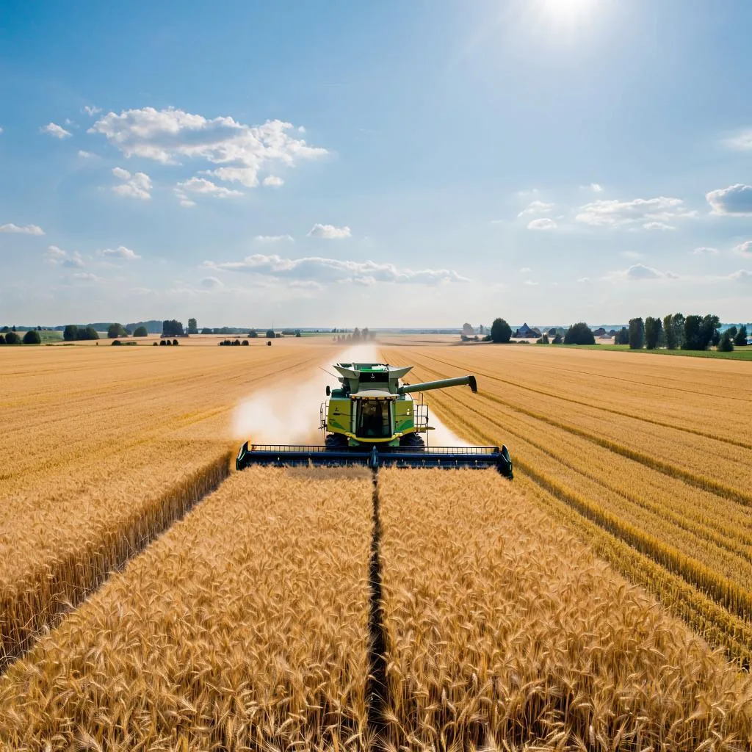
Сельское хозяйство :спад и медленное восстановление
  Объем продукции: 2 831,0 млн. руб. (94% к 2023 г.).
  Сокращение поголовья: КРС (-5,2%), свиньи (-19,6%), овцы и козы (-10,2%).
  Снижение производства: молоко (-4,1%), яйца (-8,3%).
Прогноз: рост (~+1-1,5% в год) с 2026 года.
Вывод: Агропромышленный комплекс находится в стагнации, требует отдельного внимания и мер поддержки
ОСНОВНЫЕ ПОКАЗАТЕЛИ ПРОГНОЗА СОЦИАЛЬНО-ЭКОНОМИЧЕСКОГО РАЗВИТИЯ КАРТАЛИНСКОГО МУНИЦИПАЛЬНОГО ОКРУГА НА 2026-2028 ГГ

Slide 7
Инвестиции, приоритеты и структура
Инвестиционная деятельность округа демонстрирует ярко выраженный социальный и инфраструктурный уклон, направленный на повышение комфортности жизни населения
Объем инвестиций в основной капитал за счет всех источников финансирования в 2024 году составил 660,4 млн. руб. или 54% к показателю 2023 года . в том числе по отраслям деятельности:
«Добыча полезных ископаемых»97,7 млн.руб.
«Обеспечение электрической энергией, газом и паром; кондиционирование воздуха» 1,5 млн.руб.;
«Торговля оптовая и розничная» 43,7 млн.руб.;
«Транспортировка и хранение» 38,8 млн.руб.
«Культура и спорт 8,6 млн.руб.
ОСНОВНЫЕ ПОКАЗАТЕЛИ ПРОГНОЗА СОЦИАЛЬНО-ЭКОНОМИЧЕСКОГО РАЗВИТИЯ КАРТАЛИНСКОГО МУНИЦИПАЛЬНОГО ОКРУГА НА 2026-2028 ГГ

Slide 8
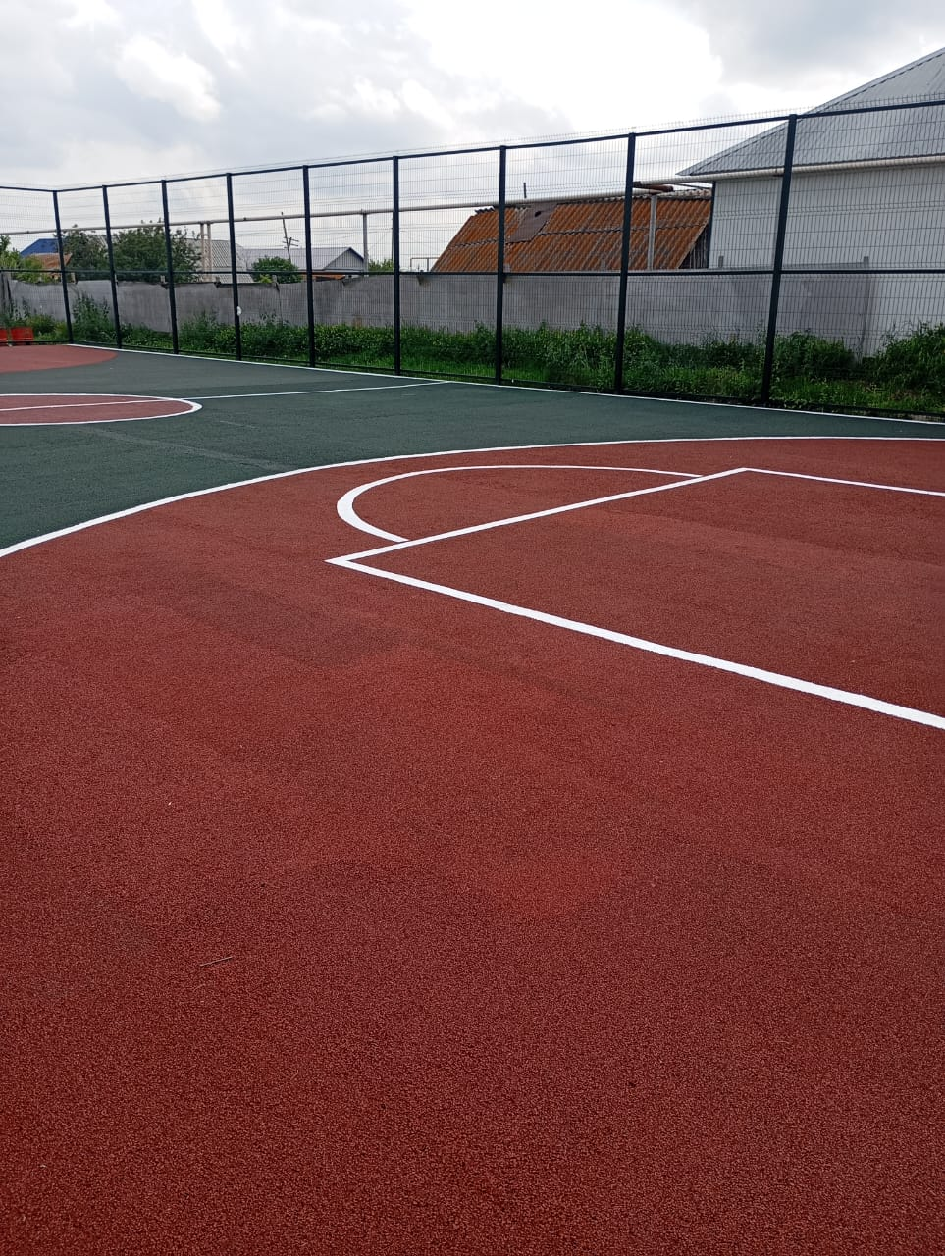
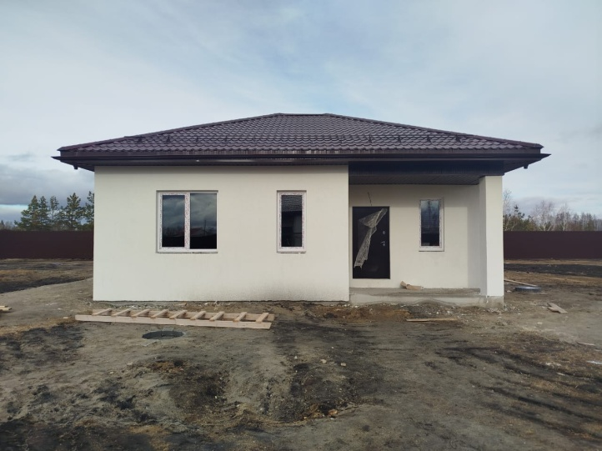
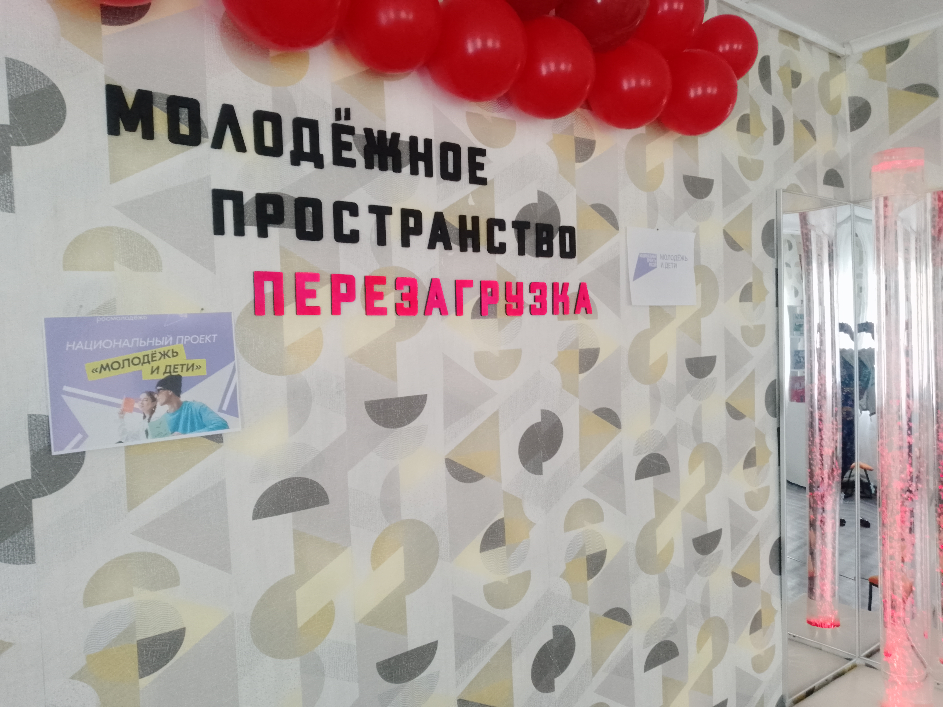
Инвестиции в 2025 году
в сумме 735,5 млн.руб.:
Строительство 2 МКД Карталы; строительство 4 жилых дома п. Джабык
ремонты в образовательных учреждениях, учреждениях культуры и спорта
реконструкция и строительство 5 объектов потребительского рынка : магазин «Детский мир» ул.Заводская ; магазина «Пятерочка» ул. Цветаева 2Б; магазин ул. Пролетарская.; ул. Гагарина, ул. Славы
благоустройство общественных территорий: городского парка в г. Карталы, детской игровой площадки в п. Коноплянка, прилегающей территории ул. Ленина 24 а, ул. Ленина 22 ; спортивной площадки с Анненское
приобретено 18 жилых помещений для детей сирот
для переселения граждан из ветхоаварийного жилья приобретено 49 жилых помещения;
ОСНОВНЫЕ ПОКАЗАТЕЛИ ПРОГНОЗА СОЦИАЛЬНО-ЭКОНОМИЧЕСКОГО РАЗВИТИЯ КАРТАЛИНСКОГО МУНИЦИПАЛЬНОГО ОКРУГА НА 2026-2028 ГГ

Slide 9
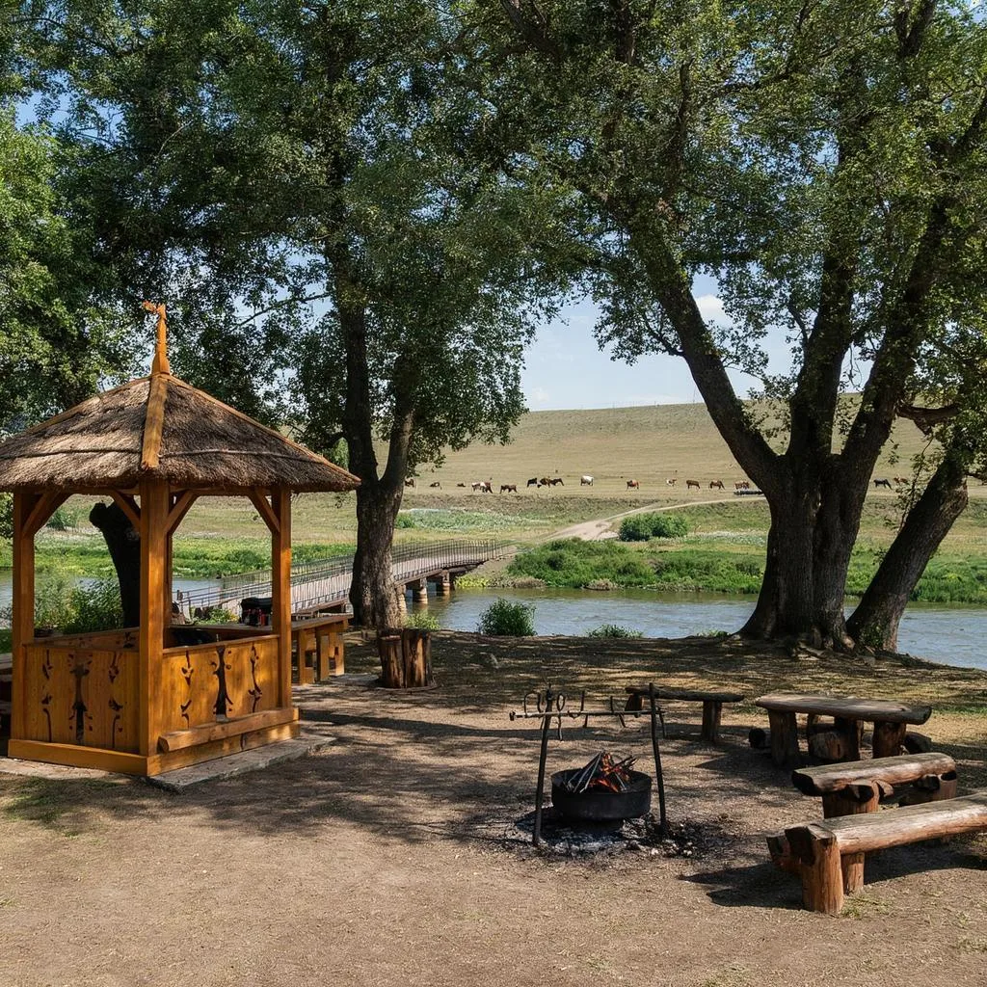
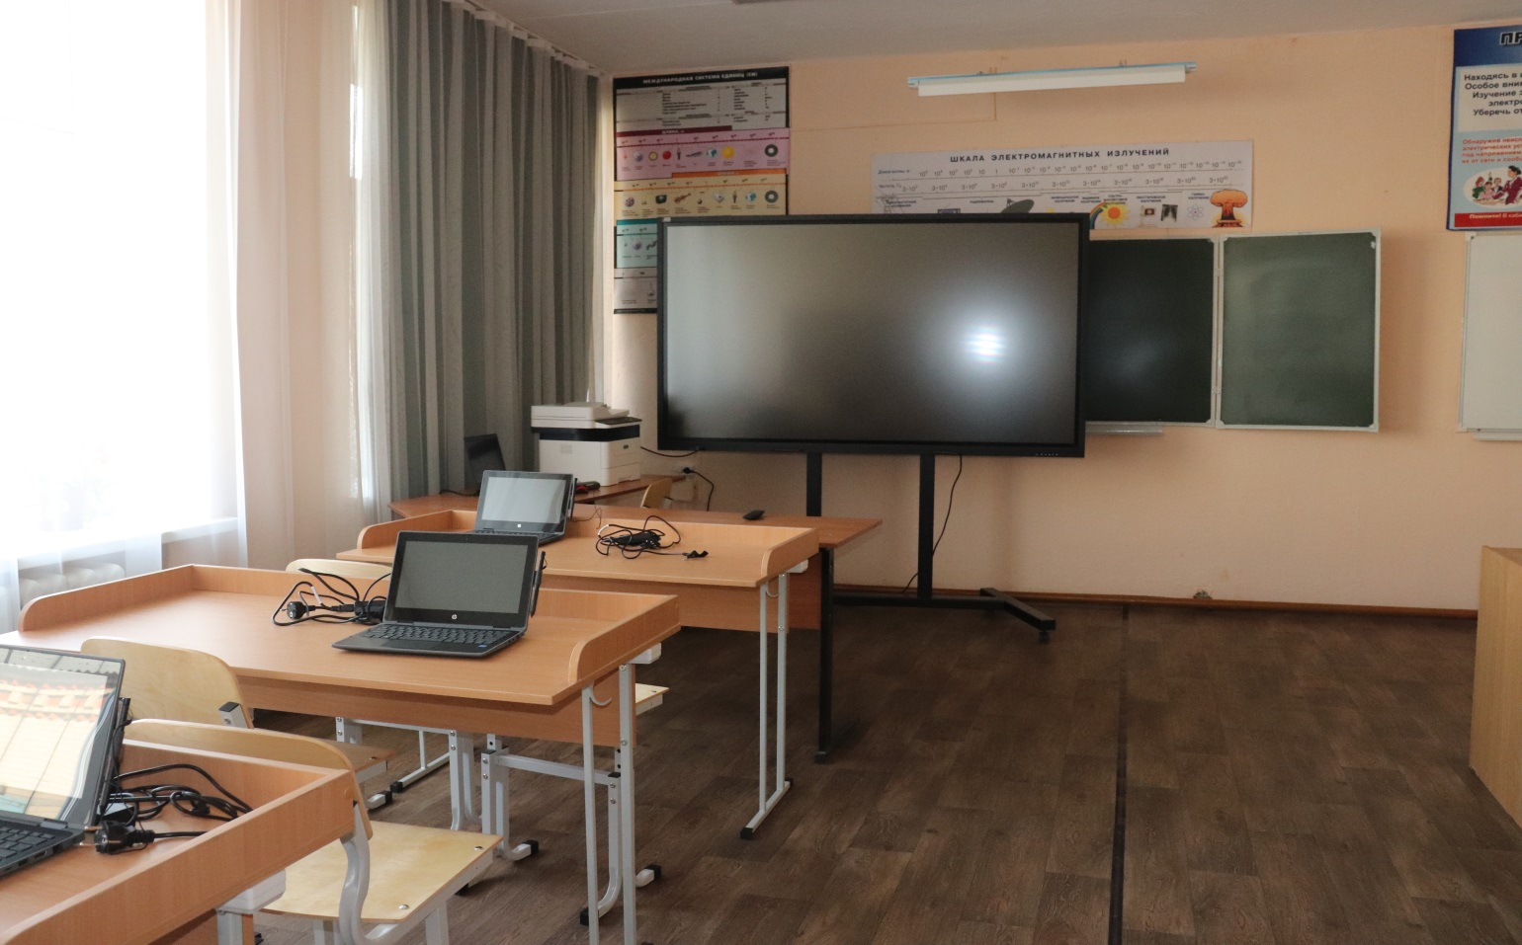
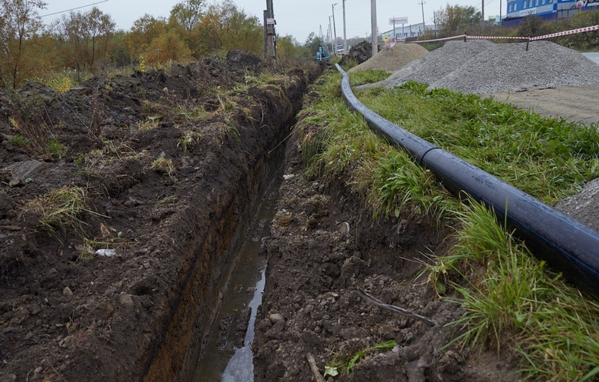
Инвестиции в 2026 году
в сумме 772,3 млн.руб.:
ремонты в образовательных учреждениях, культуры и спорта, благоустройство территории, приобретение жилья детям сиротам
реализация инвестиционных проектов по строительству многоквартирного дома в городе Карталы (ул. Стройплощадка), созданию зоны отдыха в с. Анненское.
реконструкция городского парка, благоустройство дворовой площадки по ул. Луначарского (детская площадка, стоянка, освещение); устройство пешеходной зоны ул. Калмыкова
газификация с. Елизаветпольское
реконструкция стадиона «Локомотив» (замена трибун , освещение); приобретение оборудования спортивной площадки «Умная площадка» ДЮСШ «Эверест»
зона отдыха «Казачья застава»(участие во Всероссийском конкурсе «Благоустройство малых городов»
ОСНОВНЫЕ ПОКАЗАТЕЛИ ПРОГНОЗА СОЦИАЛЬНО-ЭКОНОМИЧЕСКОГО РАЗВИТИЯ КАРТАЛИНСКОГО МУНИЦИПАЛЬНОГО ОКРУГА НА 2026-2028 ГГ

Slide 10
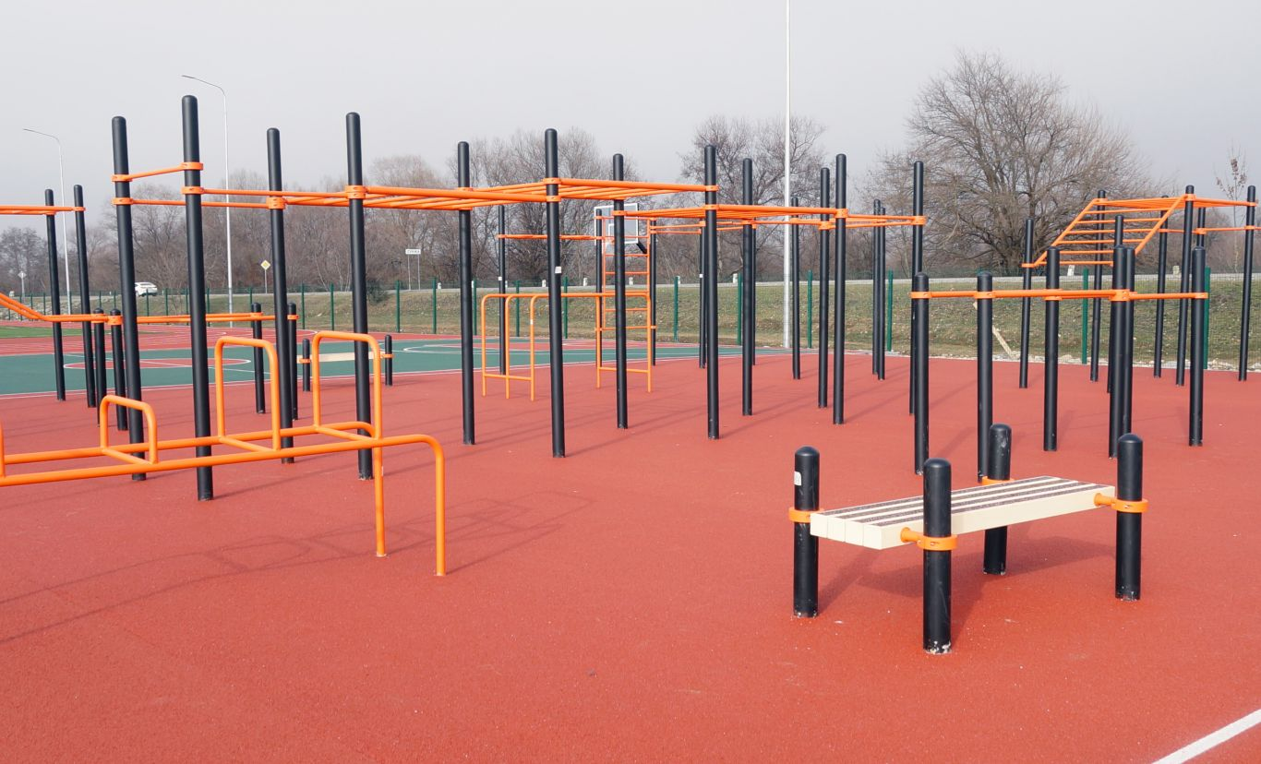
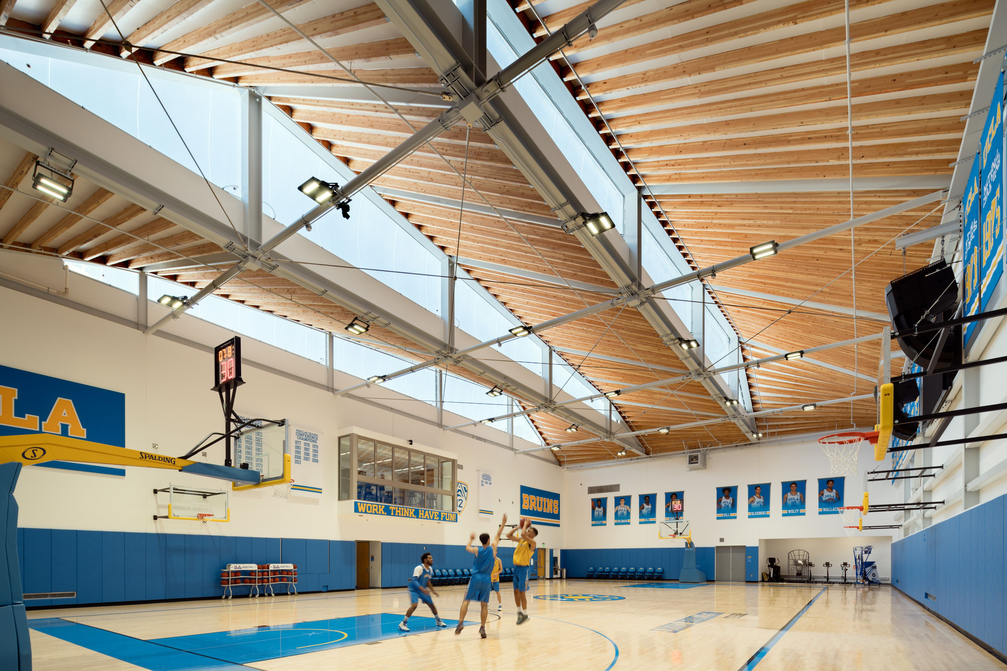
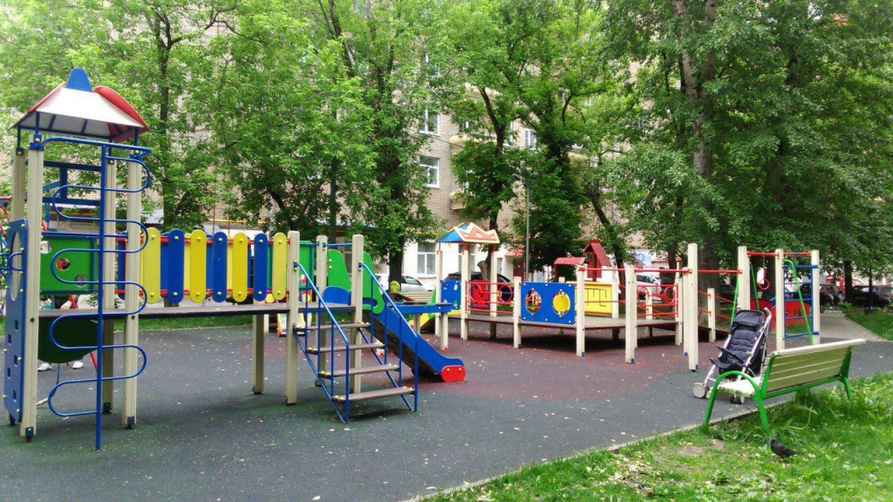
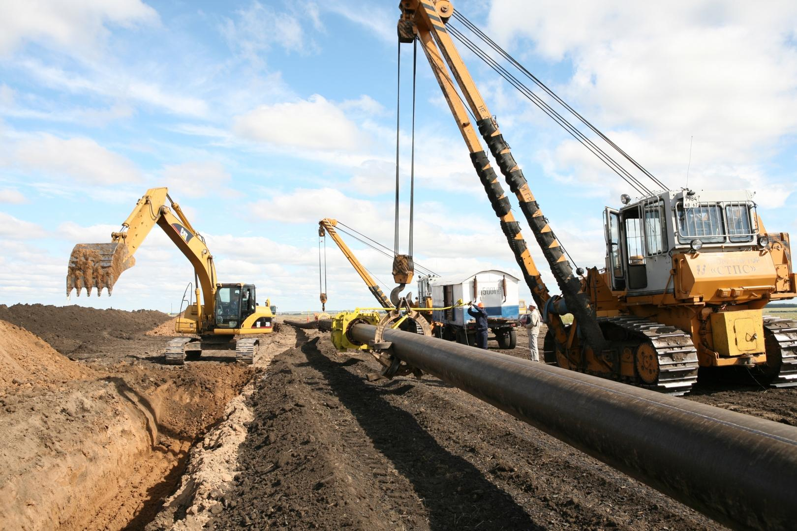
Инвестиции в 2027-2028 годы
  2027 год 675,3 млн.руб.
  2028 год 761,9 млн.руб.
ОСНОВНЫЕ ПОКАЗАТЕЛИ ПРОГНОЗА СОЦИАЛЬНО-ЭКОНОМИЧЕСКОГО РАЗВИТИЯ КАРТАЛИНСКОГО МУНИЦИПАЛЬНОГО ОКРУГА НА 2026-2028 ГГ

Slide 11

Основные показатели согласованы с отраслевыми Министерствами Челябинской области
МИНИСТЕРСТВО ПРОМЫШЛЕННОСТИ, ТОРГОВЛИ И ПРЕДПРИНИМАТЕЛЬСТВА В ЧЕЛЯБИНСКОЙ ОБЛАСТИ
МИНИСТЕРСТВО ЭКОНОМИЧЕСКОГО РАЗВИТИЯ ЧЕЛЯБИНСКОЙ ОБЛАСТИ
МИНИСТЕРСТВО СЕЛЬСКОГО ХОЗЯЙСТВА ЧЕЛЯБИНСКОЙ ОБЛАСТИ
ОСНОВНЫЕ ПОКАЗАТЕЛИ ПРОГНОЗА СОЦИАЛЬНО-ЭКОНОМИЧЕСКОГО РАЗВИТИЯ КАРТАЛИНСКОГО МУНИЦИПАЛЬНОГО ОКРУГА НА 2026-2028 ГГ

